Slide 1

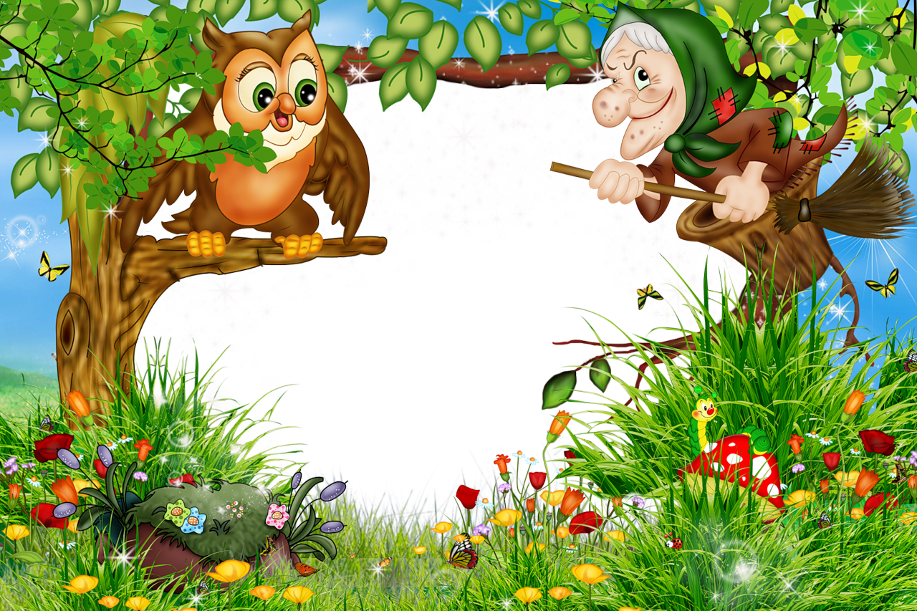
Музыкальные портреты

Slide 2

Задание – послушайте музыкальное произведение:
Это Вовка выдумал
Что болтунья Лида, мол,
А болтать-то мне когда?
Мне болтать-то некогда!
Драмкружок, кружок по фото,
Хоркружок - мне петь охота,
За кружок по рисованью
Тоже все голосовали.
А Марья Марковна сказала,
Когда я шла вчера из зала:
"Драмкружок, кружок по фото
Это слишком много что-то.
Выбирай себе, дружок,
Один какой-нибудь кружок".
Ну, я выбрала по фото...
Но мне еще и петь охота,
И за кружок по рисованью
Тоже все голосовали.
А что болтунья Лида, мол,
Это Вовка выдумал.
А болтать-то мне когда?
Мне болтать-то некогда!
Я теперь до старости
В нашем классе староста.
А чего мне хочется?
Стать, ребята, летчицей.
Поднимусь на стратостате...
Что такое это, кстати?
Может, это стратостат,
Когда старосты летят?
А что болтунья Лида, мол,
Это Вовка выдумал.
А болтать-то мне когда?
Мне болтать-то некогда!
У меня еще нагрузки
По-немецки и по-русски.
Нам задание дано -
Чтенье и грамматика.
Я сижу, гляжу в окно
И вдруг там вижу мальчика.
Он говорит: "Иди сюда,
Я тебе ирису дам".
А я говорю: "У меня нагрузки
По-немецки и по-русски".
А он говорит: "Иди сюда,
Я тебе ирису дам".
А что болтунья Лида, мол,
Это Вовка выдумал.
А болтать-то мне когда?
Мне болтать-то некогда!

Slide 3

Подберите для музыки нужные слова
Нежная
Скороговоркой
Быстрая
Стремительная
Плавная
Медленная
Торопливая

Slide 4
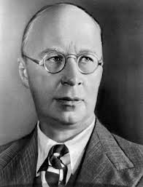
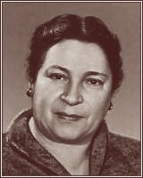
«Болтунья»
А. Барто С.С. Прокофьев

Slide 5
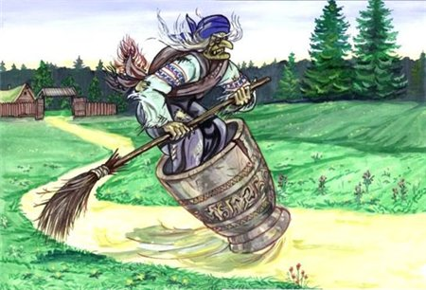
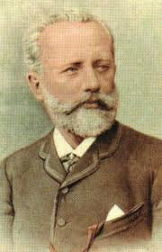
П.И. Чайковский
Баба-Яга

Slide 6
Подберите нужные слова для произведения
Тихая
Светлая
Добрая
Злая
Стремящаяся
Сказочная
Настораживающая

Slide 7

Спасибо за урок!

